Slide 1
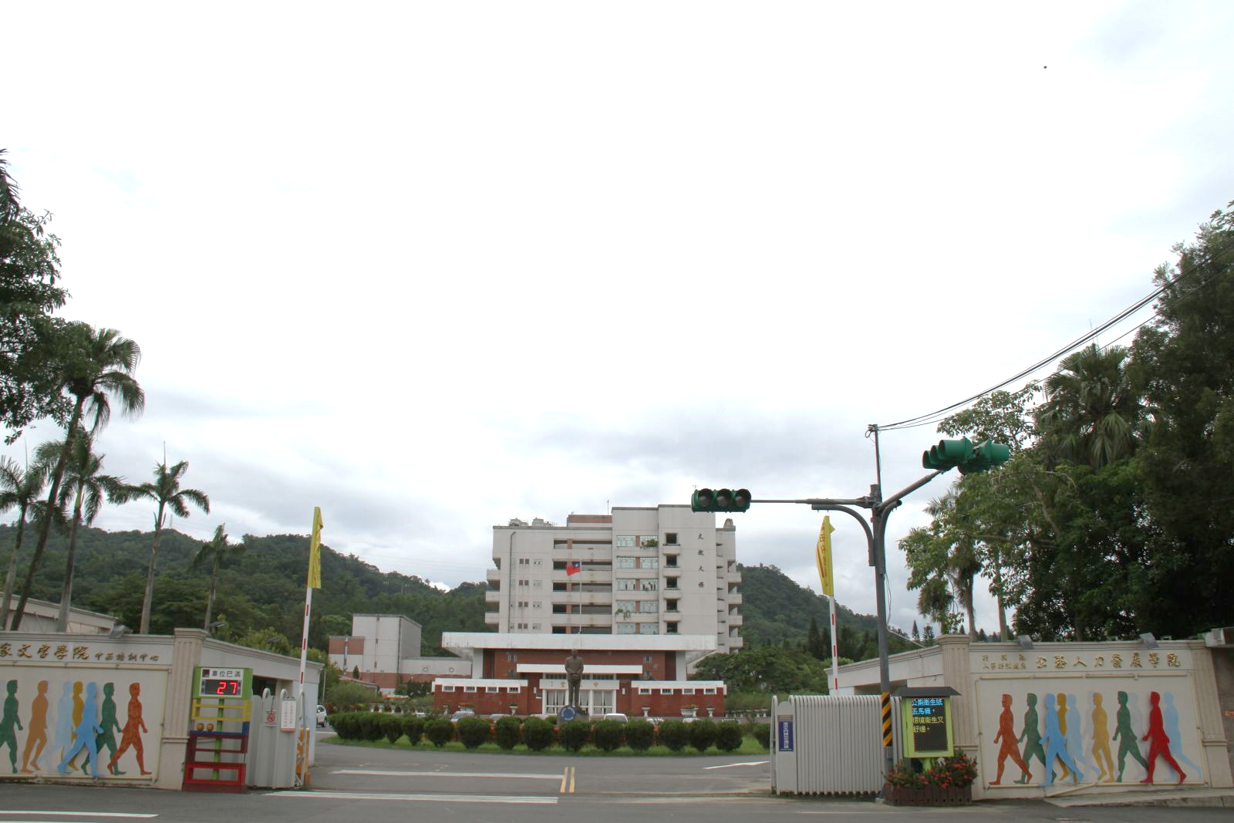
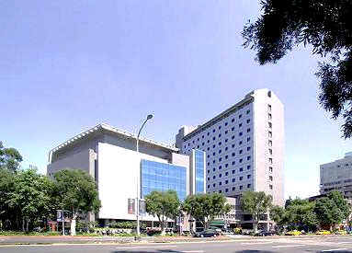
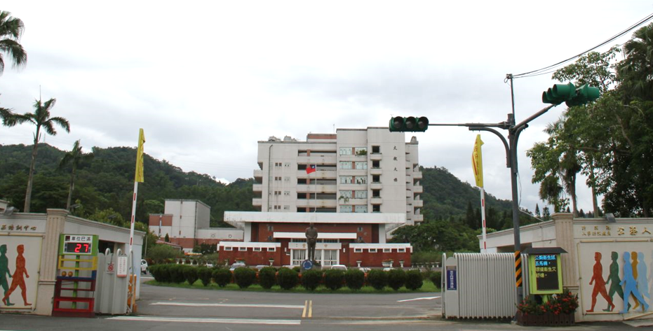
行政院人事行政總處公務人力發展學院
學員研習問卷
QR CODE 掃描及填寫
112.02.02

Slide 2
問 卷

Slide 3
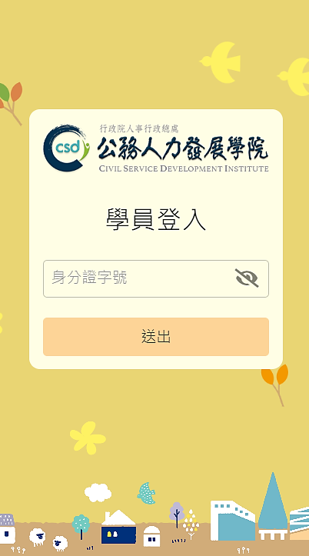
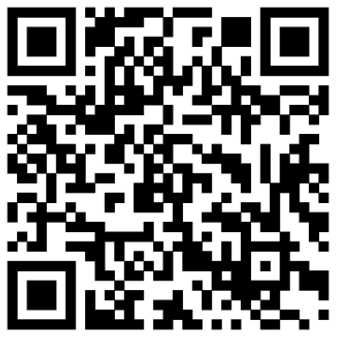
登入
1. 掃描QR Code
2. 進入登入頁面，輸入身分證字號
3. 點選「送出」

Slide 4
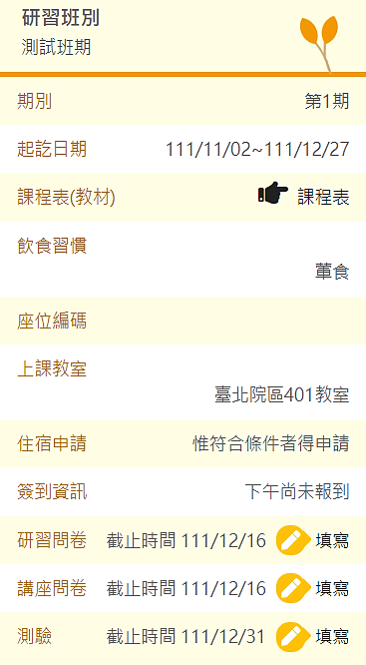
班期資訊專頁
點選「填寫」，分別填寫研習問卷及講座問卷

Slide 5
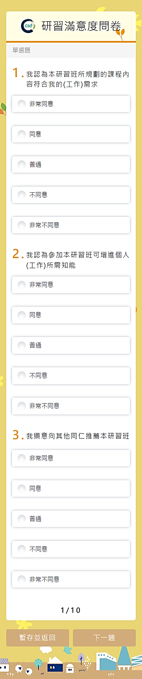
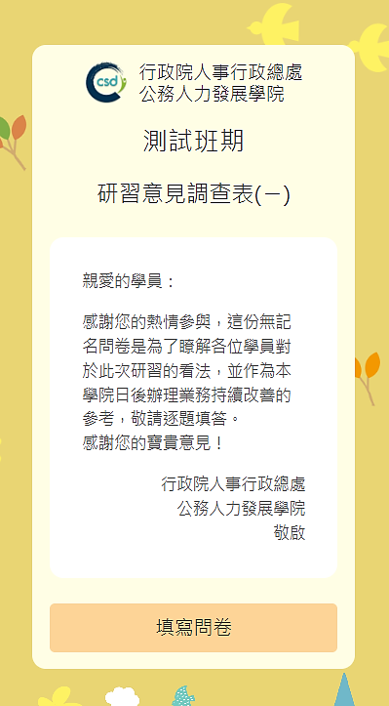
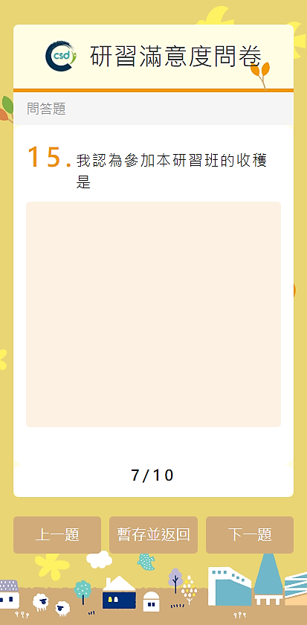
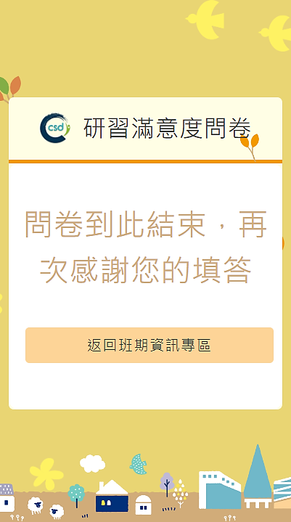
問卷內容

Slide 6
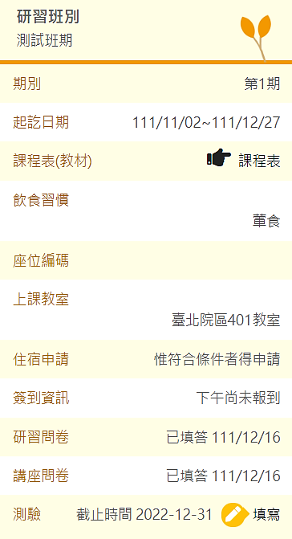
班期資訊專頁
已填答的問卷，會顯示填答完成的日期

Slide 7
謝謝

